Slide 1


TRƯỜNG TIỂU HỌC ÁI MỘ A
Bài giảng điện tử Tiếng Việt lớp 1
Tên bài: ang – ac (tiết 1)

Slide 2

Thử tài
của bạn

Slide 3



Hãy đọc các từ sau:
Cô khen !
thướt tha uốn lượn

Slide 4
Hãy đọc câu sau:
Cô khen !
Mưa suốt đêm khiến nền nhà luôn ẩm ướt.

Slide 5
Giải câu đố sau:
Dài chừng một thước,
Sống ở ao sâu,
Với trẻ đi câu,
Thường hay mất lưỡi.
(Là con gì?)
Cô khen !
con lươn

Slide 6
Tìm 2 từ có vần ươt.
Cô khen !

Slide 7

Bài 77. ang - ac

Slide 8

KHÁM PHÁ

Slide 9

ang
ang
a
ng
ang
thang

Slide 10

ac
ac
a
c
ac
vạc

Slide 11
a
a
ng
c

Slide 12
ang
ac
ang
thang
vạc
ac

Slide 13

ang ac

Slide 14
ang
ac
thang
vạc

Slide 15


Slide 16



Luyện tập

Slide 17
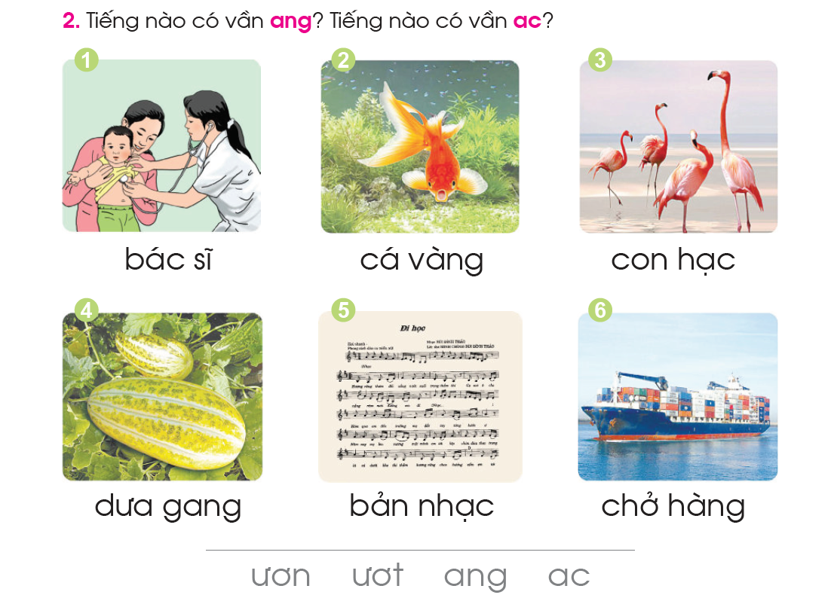

Slide 18
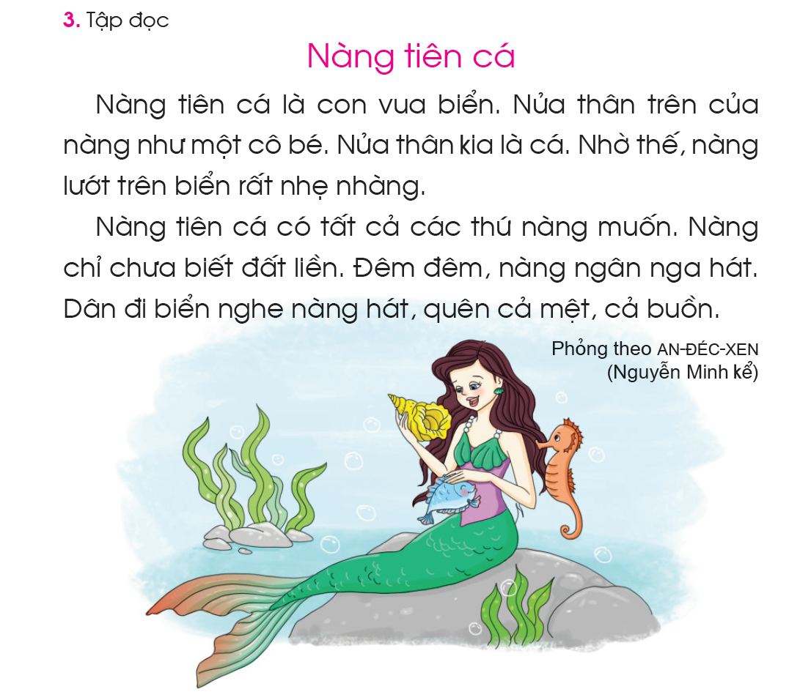

Slide 19
Âm thanh kéo dài, vang xa

Slide 20
1
2
3
4
5
6
7
8

Slide 21





Dặn dò

